Slide 1
Práticas DevOps com Docker e Monitoramento do Ambiente
Dia 03
Projeto Monitoramento
Oficina 04 - Laboratório 03

Slide 2
O que o Grafana?
Grafana é uma suíte open source de visualização e análise de métricas em tempo real por meio de gráficos. Ela permite alertar, consultar e entender informações relevantes, não importando onde estejam armazenadas.
Dessa maneira, você consegue acompanhar todo o conteúdo estratégico vindo de fontes distintas, como bancos de dados e outras ferramentas. Isso acontece através de uma única interface, intuitiva e completa. Em consequência, a tomada de decisões é mais rápida e eficiente graças à gestão de indicadores e ao monitoramento de dados em tempo real.

Slide 3
O que o Grafana?
Com Grafana, você cria, explora e compartilha painéis com sua equipe; aproveita recursos de construção de dashboards com indicadores personalizáveis; tem à disposição grande quantidade de recursos; estimula uma cultura orientada a dados. Mas não é “só” isso…
A visualização dos gráficos fica ainda mais fácil com a criação dos dashboards dinâmicos. Para completar a praticidade e a agilidade, a Grafana oferece análise contínua de métricas e configuração de alertas, fazendo com que você receba os avisos de acordo com as regras que definirem.

Slide 4
DashBoard Grafana
Os painéis extraem dados das fontes de dados conectadas, como Graphite, Prometheus, Influx DB, ElasticSearch, MySQL, PostgreSQL etc. Essas são algumas das muitas fontes de dados que o Grafana suporta por padrão.
Os painéis contêm uma gama de opções de visualização, como mapas geográficos, mapas de calor, histogramas, toda a variedade de tabelas e gráficos que uma empresa normalmente requer para estudar dados.Um painel contém vários painéis individuais diferentes na grade. Cada painel possui funcionalidades diferentes.
Os Dashboard são robustos e em constante evolução. Da exibição de gráficos, a mapas de calor, histogramas e mapas geográficos. A ferramenta possui uma infinidade de opções de visualização para entender os dados de acordo com nossos requisitos de negócios. Abaixo um exemplo de painel do Grafana, nosso cockpit de alertas.

Slide 5
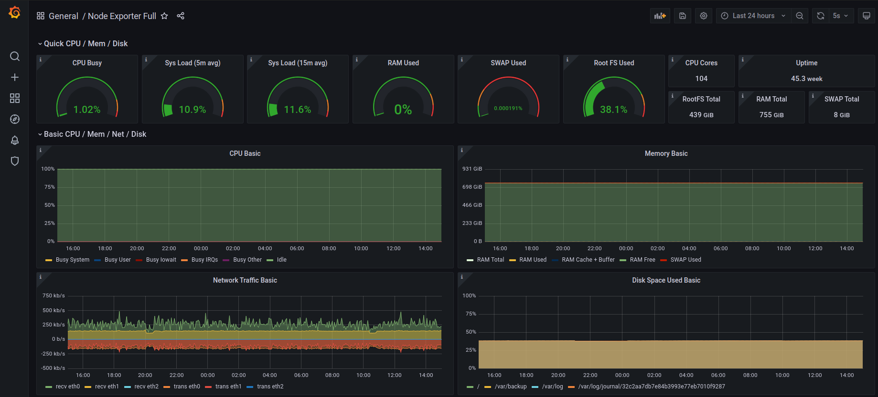
DashBoard Grafana

